Slide 1

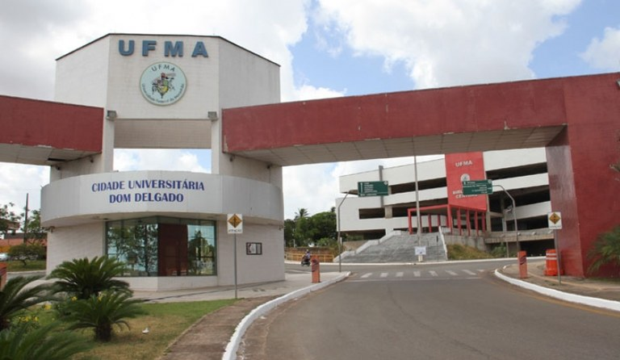


BIBLIOTECONOMIA EDUCATIVA NO CONTEXTO DO CURSO DE BIBLIOTECONOMIA DA UNIVERSIDADE FEDERAL DO MARANHÃO (UFMA):
legados e perspectivas
Profa. Dra. Leoneide Maria Brito Martins
Curso de Biblioteconomia - UFMA
leoneide.brito@ufma.br
@martinsleoneide
Fonte: Dcom/UFMA

Slide 2
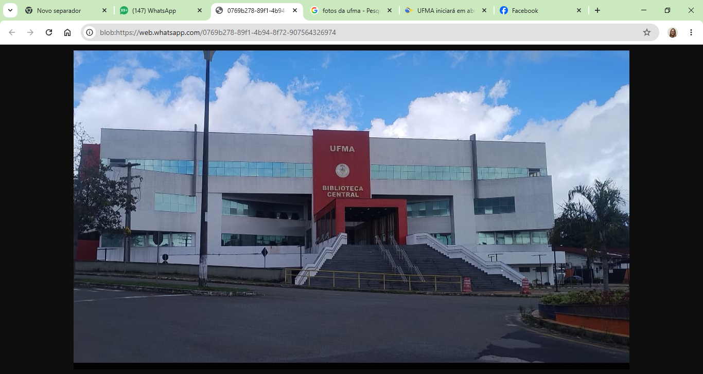
BIBLIOTECONOMIA EDUCATIVA NO CONTEXTO DO CURSO DE BIBLIOTECONOMIA DA UFMA
Profa. Dra. Leoneide Maria Brito Martins - UFMA
OBJETIVO:
Apresentar reflexões críticas sobre a Biblioteconomia Educativa, a articulação entre ensino, pesquisa e extensão e a formação do(a) bibliotecário(a) no curso de Biblioteconomia da UFMA,
a partir da análise do Projeto Pedagógico do Curso (PPC) e das ações de Curricularização da Extensão, com ênfase nas atividades desenvolvidas pelo Grupo de Pesquisa e Extensão em Mediação e Práticas de Leitura (GEPPLEM).
Fonte: Arquivo pessoal

Slide 3
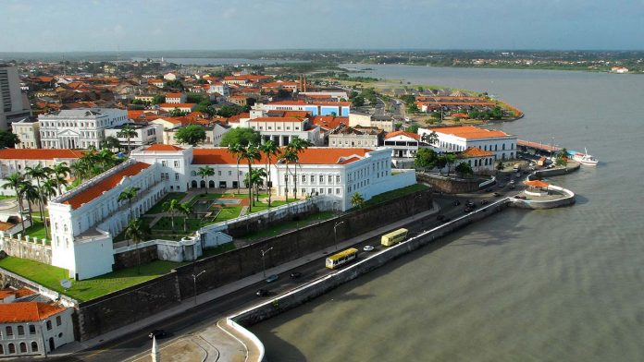
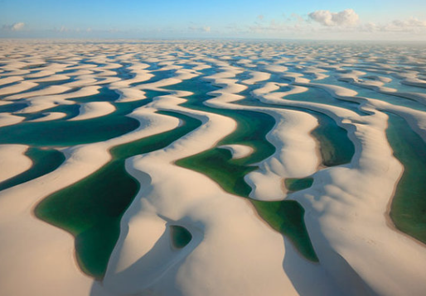
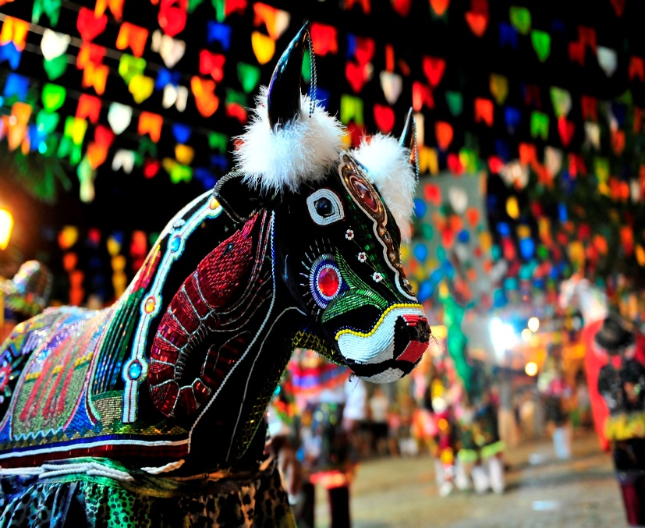
Foto: Jair Prandi. 2025
O Estado do Maranhão:
contexto sociocultural e ambiental
Diversidade Sociocultural
Biodiversidade e patrimônio ambiental
Parque Nacional dos Lençóis Maranhenses
(Patrimônio Natural da Humanidade - UNESCO, 2024).
Patrimônio Imaterial
+7 milhões de
Habitantes:
comunidades quilombolas, indígenas, ribeirinhas e periféricas, com rica pluralidade étnica e cultural.
Bumba-meu-boi
(UNESCO, 2019),
Tambor de Crioula,
Reggae (Jamaica
Brasileira) - oralidade, memória
e resistência
cultural.
Foto: Tripadvisor LLC, 2026
Cenário de Diversidade Cultural, Étnica e Ambiental
Patrimônio simbólico de grande relevância para os estudos da informação, da memória e da cultura.
Tal realidade amplia a necessidade de ações voltadas à preservação documental, organização da memória social, salvaguarda do patrimônio imaterial, mediação cultural e democratização do acesso à informação, especialmente em territórios socialmente vulnerabilizados e com limitado acesso a equipamentos culturais e informacionais.
Foto: Yuri Graneiro, 2017

Slide 4
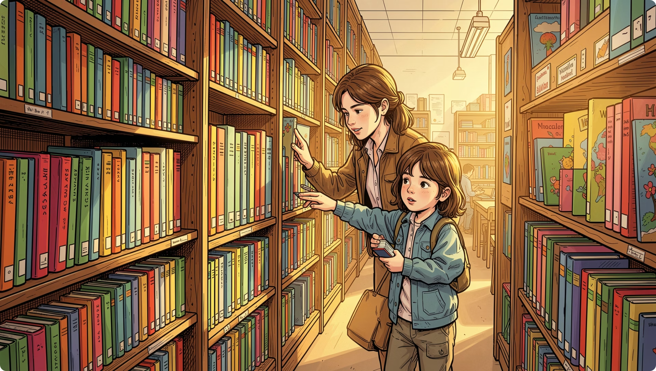
Biblioteconomia Educativa
Compreende a biblioteca como
dispositivo pedagógico - não é um
depósito de livros, mas um território
de aprendizagem ativa, de mediação
cultural e exercício da cidadania.
(Perrotti; Pieruccini, 2007; Campello,
2008).
“A verdadeira missão da biblioteca [e dos bibliotecários] é melhorar a sociedade através da facilitação da criação de conhecimento em suas comunidades. […] bibliotecas não são prédios, são pessoas. [...] bibliotecas fantásticas focam na comunidade." (Lankes, 2016,p. 16)
Foto: GAMMA IA
Laboratório de Aprendizagem
Bibliotecário Educador
Função Social
Investigação ativa, autonomia e humanização - "aprender a aprender".
Mediação cultural e letramento informacional integrados ao currículo.
Informação como direito fundamental e instrumento de inclusão social.

Slide 5
Fundamentos Teóricos da Biblioteconomia Educativa
Lankes (2016)
Biblioteca como Serviço Social
A verdadeira missão da biblioteca é melhorar a sociedade por meio da facilitação da criação de conhecimento nas comunidades. Bibliotecas não são prédios — são conversas.
→ Territorialidade e cidadania como eixos da prática bibliotecária.
Perrotti (2007)
Biblioteca como Dispositivo Pedagógico
A biblioteca escolar transcende o acervo: é uma estação de trabalho e produção de saberes, onde sujeitos interagem com a cultura de forma crítica e autônoma.
→ Foco na apropriação cultural e autonomia intelectual.
Petit e Campello
Leitura, Autonomia e Exploração
Petit (2008): a biblioteca como espaço de refúgio e construção subjetiva.
Campello (2008): dispositivo de exploração que fomenta autonomia e aprendizagem ativa.
→ Leitura como liberdade intelectual e emancipação social.
Biblioteconomia Educativa na UFMA • Profa. Dra. Leoneide Martins

Slide 6
Evolução Curricular do Curso de Biblioteconomia/UFMA
Desde sua criação em 1969, o curso passou por 5 reformas curriculares, adaptando-se às diretrizes do MEC e às demandas sociais do Maranhão.
Currículo "0" — 1969
1
Criação do curso. Consolidação da identidade profissional em São Luís. (2.035h).
2
Currículo "10" — 1983
Expansão com predomínio da tendência tecnicista (3.270h.).
Currículo "30" — 2007
3
Modernização com competências pedagógicas e sociais (2.850h).
4
Currículo "40" — 2025
Curricularização da extensão, acessibilidade e inclusão da disciplina Libras; fortalecimento das competências pedagógicas e sociais (3.000h).

Slide 7

Perfil do Egresso: Bibliotecário Educador
O PPC do curso de Biblioteconomia da UFMA consolida uma formação ampla, interdisciplinar e socialmente comprometida, que transcende a competência técnica e incorpora a formação social e política.
Mediador da Informação
Agente de Inclusão Social
Atua pedagogicamente na apropriação do conhecimento, promovendo autonomia intelectual
e pensamento crítico.
Promove acessibilidade, diversidade e democratização da informação em defesa da cidadania.
Pesquisador Crítico-Reflexivo
Profissional Ético e Político
Integra teoria, pesquisa e intervenção social, compreendendo a prática bibliotecária como ação transformadora.
Atua com responsabilidade social, compromisso democrático e defesa da justiça informacional.

Slide 8
Competências Formativas e a Biblioteconomia Educativa
O PPC do curso evidencia forte alinhamento com os fundamentos da Biblioteconomia Educativa, ultrapassando a formação tecnicista para consolidar um perfil amplo, interdisciplinar e socialmente comprometido.
📚 Biblioteca como espaço educativo
Compreensão da biblioteca como território de aprendizagem, cultura e exercício da cidadania — além do depósito de livros.
ℹ Informação como direito social
Democratização do acesso ao conhecimento, com compromisso ético e político com grupos histórica e socialmente marginalizados.
🏫 Mediação como prática pedagógica
O bibliotecário como mediador cultural, capaz de integrar práticas educativas, informácionais e de promoção da leitura.
📖 Leitura como experiência formativa
Promoção da leitura como ato de construção subjetiva, ampliação de repertórios culturais e emancipação social.
🤝 Bibliotecon. como transformação social
Formação profissional comprometida com a diversidade, acessibilidade, inclusão e justiça informacional.
O bibliotecário é concebido como educador, mediador cultural e agente de transformação social.
Biblioteconomia Educativa na UFMA • Profa. Dra. Leoneide Martins

Slide 9

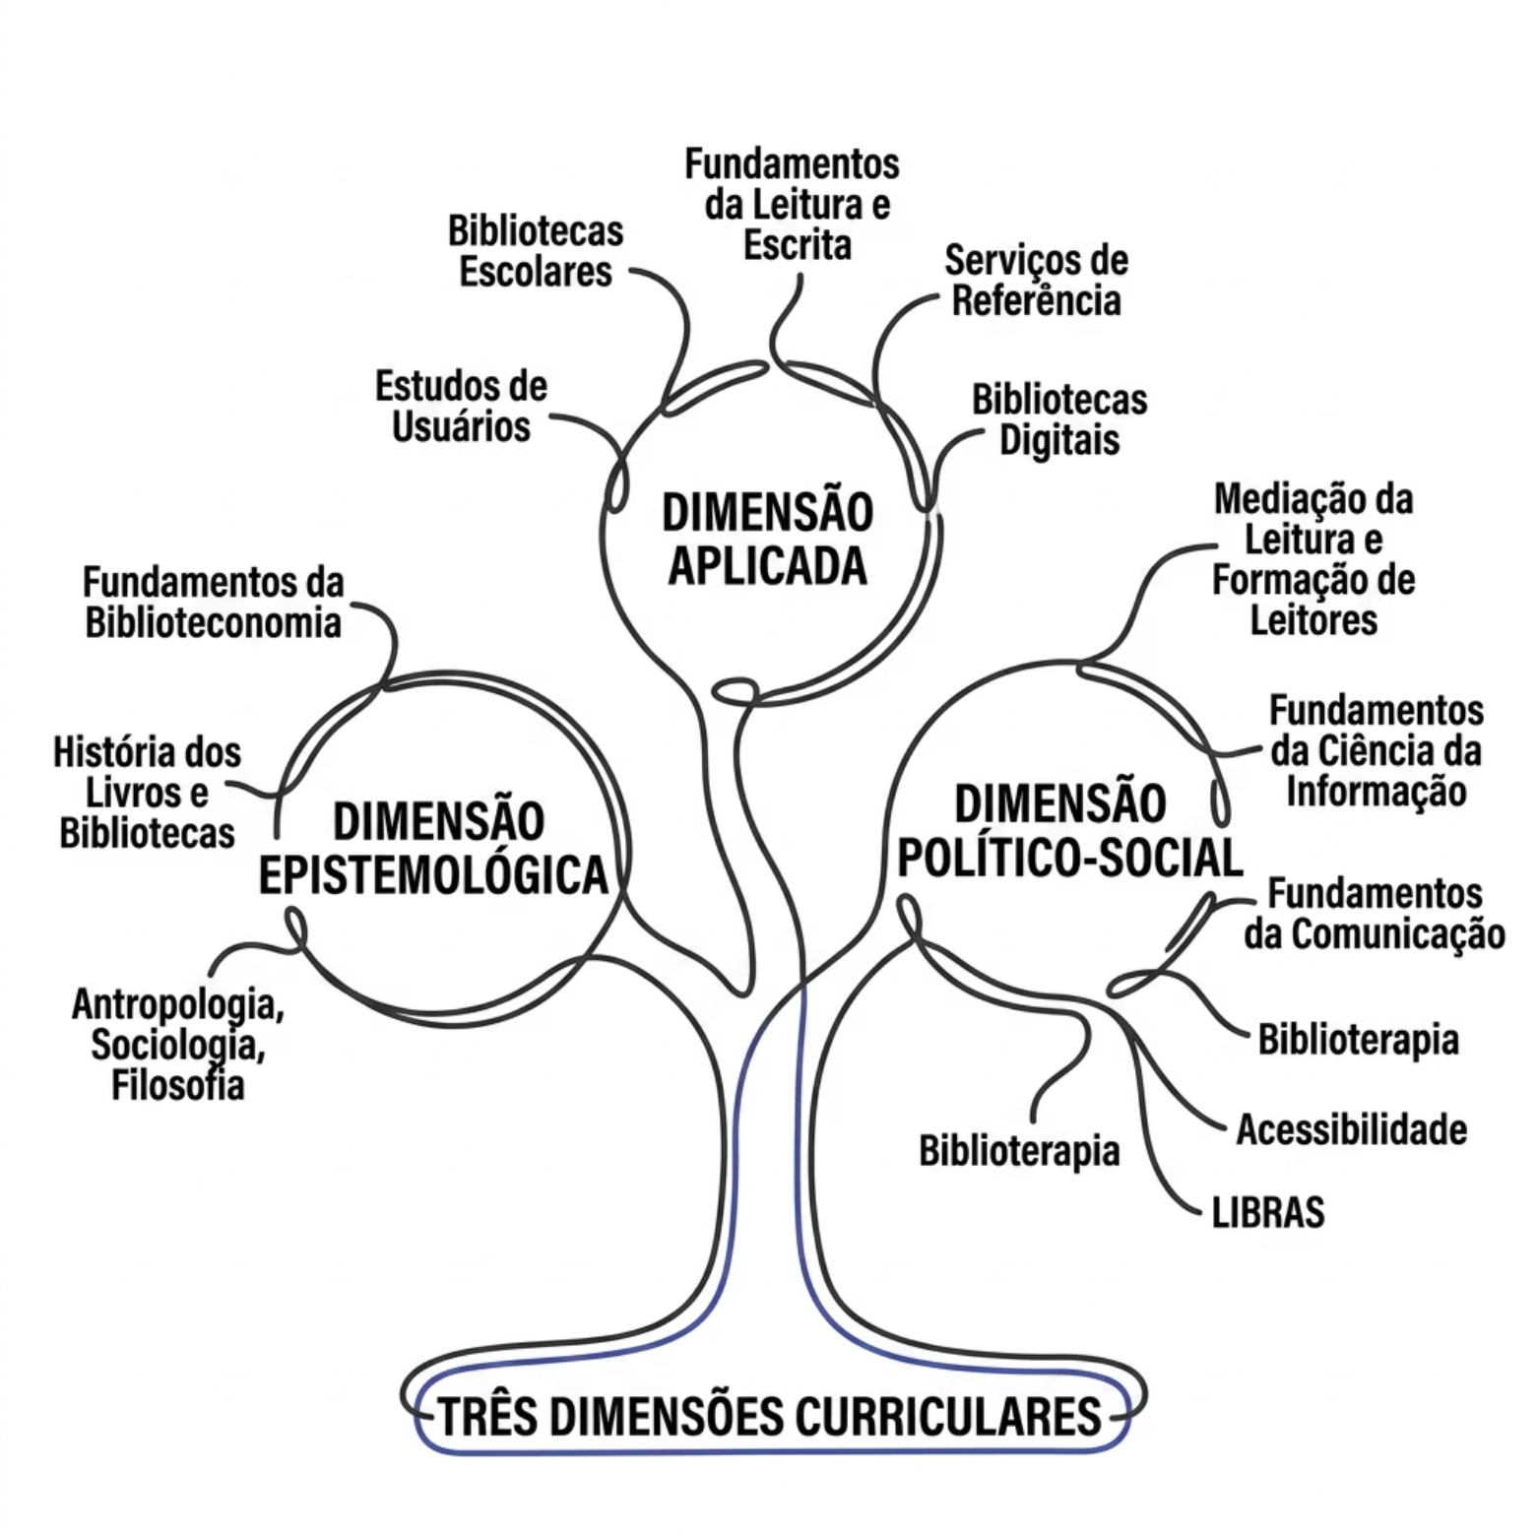
Disciplinas e a Biblioteconomia Educativa
Os fundamentos da Biblioteconomia Educativa
estão distribuídos de forma transversal nas três
dimensões curriculares, consolidando eixos
estruturantes da formação profissional.
O conjunto das competências demonstra alinhamento com os fundamentos da Biblioteconomia Educativa ao compreender:
- a biblioteca como espaço educativo e
cultural;
- a informação como direito social;
- a mediação como prática pedagógica;
- a leitura como experiência formativa;
- o bibliotecário como educador, mediador
cultural e agente de transformação social.
Democratização da informação
Mediação pedagógica
Inclusão sociocultural
Formação cidadã

Slide 10

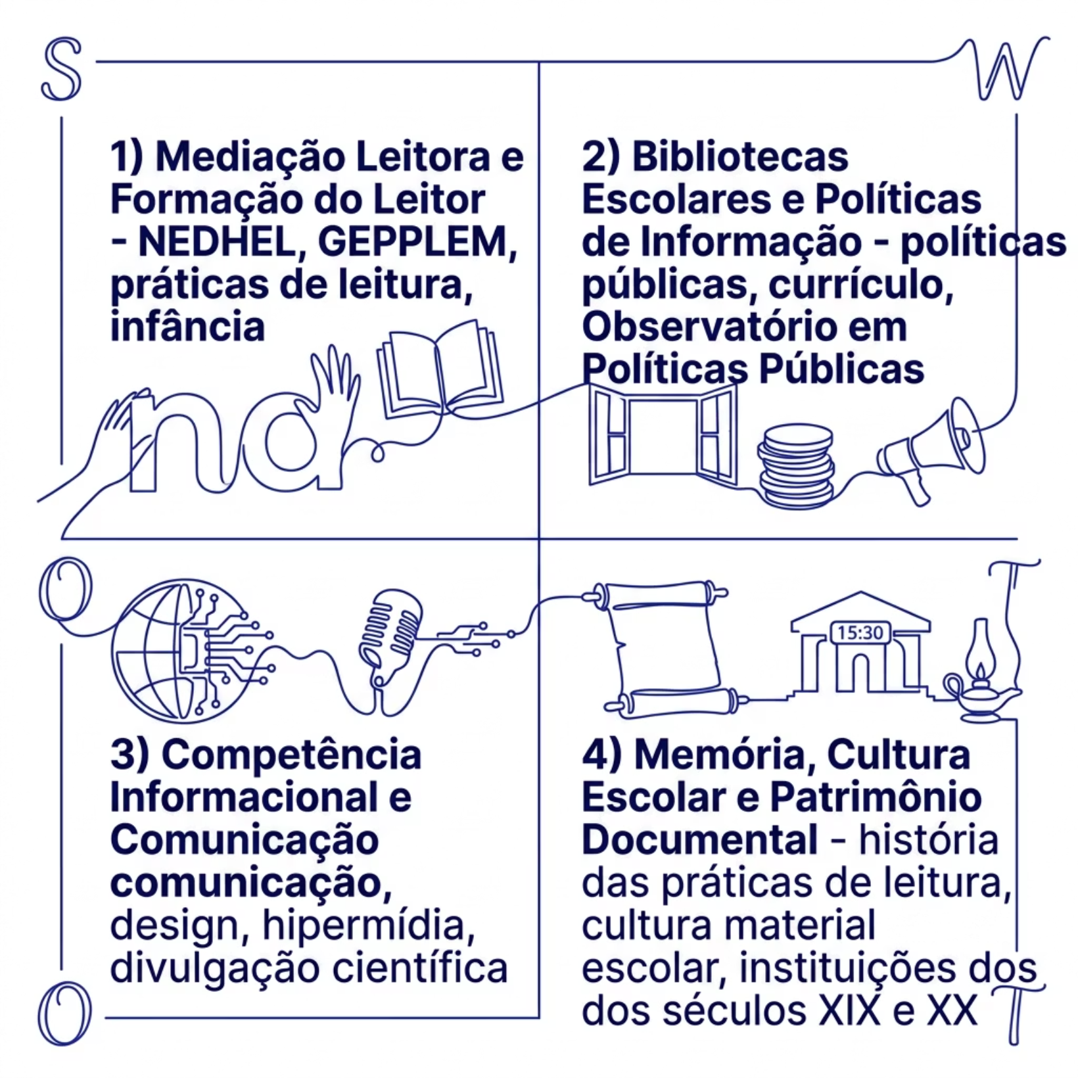
Grupos de Pesquisa e Eixos Temáticos
O Curso mantém 8 grupos de pesquisa ativos, articulando a Biblioteconomia com as áreas de Educação, História, Comunicação, Direito e Design.
Esses grupos fortalecem a formação crítica, articulando Biblioteconomia com Educação, História, Comunicação, Direito e Design. A biblioteca é compreendida como ambiente educativo, de produção de sentidos e desenvolvimento cultural.
A configuração dos grupos revela forte aproximação
com os eixos teórico-práticos da Biblioteconomia Educativa: as linhas de pesquisa não se restringem à organização técnica, mas incorporam dimensões pedagógicas, culturais e sociopolíticas da atuação bibliotecária.

Slide 11
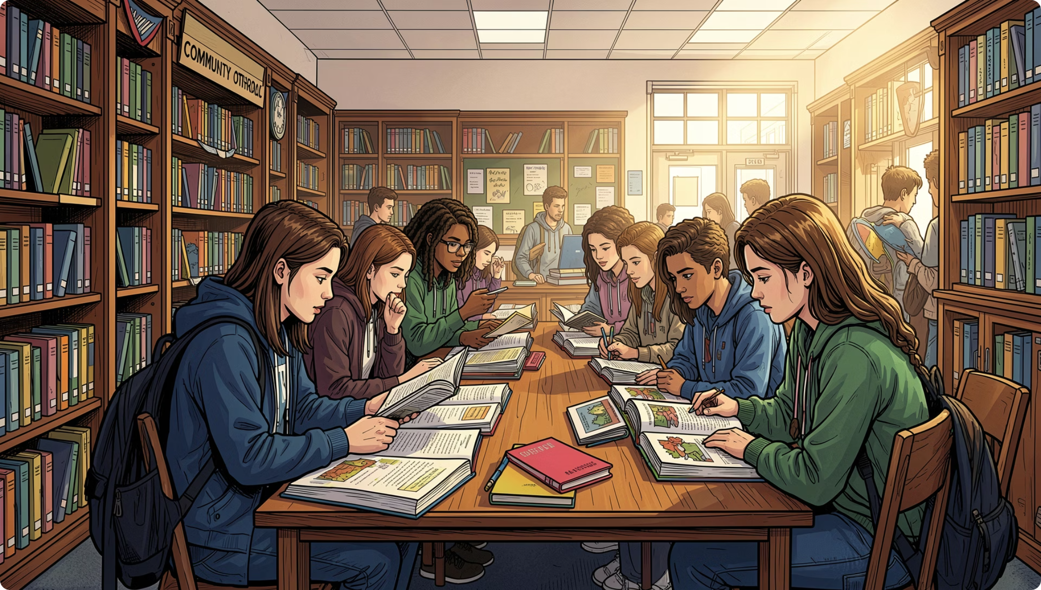
Curricularização da Extensão
A Resolução CNE/CES nº 7/2018 tornou obrigatório que no mínimo 10% da carga horária dos cursos seja destinada a ações de extensão articuladas ao ensino e à pesquisa.
O Curso de Biblioteconomia da UFMA já construía historicamente essa identidade extensionista antes das diretrizes nacionais, com projetos como:
A Biblioteca como Laboratório para Formação de Leitores (1989 - 2000)
Informação e Cidadania - PET/Biblioteconomia (2009–2012)
Semana de Monteiro Lobato e Natal com Leitura (12 edições)
XII Seminário de Políticas Públicas de Biblioteca, Leitura e Informação (2024)
I Seminário de Bibliotecas Escolares do IEMA (2026)
Foto: GAMMA IA
Projeto Criação, Organização e Revitalização de Bibliotecas Escolares e Comunitárias de São Luís- MA, PET Biblioteconomia
Projeto Formação Discente Pesquisador
Projeto Informação e Cidadania: leitura e práticas de pesquisa na construção de sujeitos, PET Biblioteconomia
Seminário Ética e Organização Profissional, em parceria com o Conselho Regional de Biblioteconomia (CRB-13),
Projeto Bibliotecas Escolares, Bibliotecários e Letramento Informacional

Slide 12


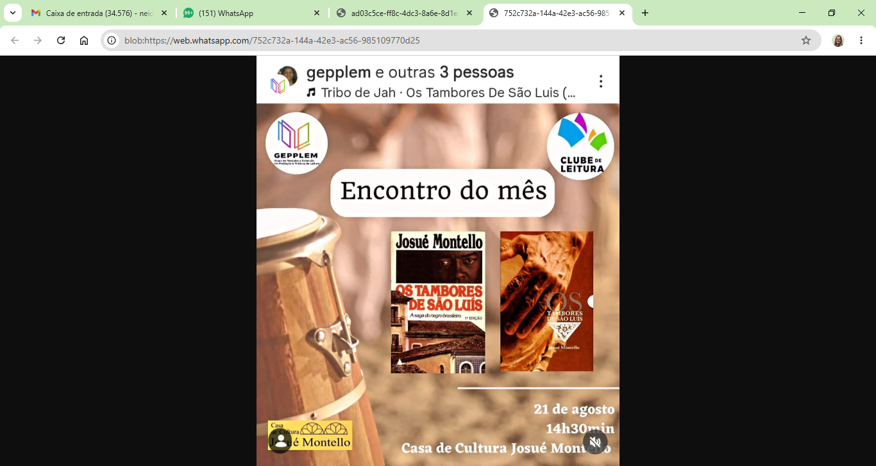
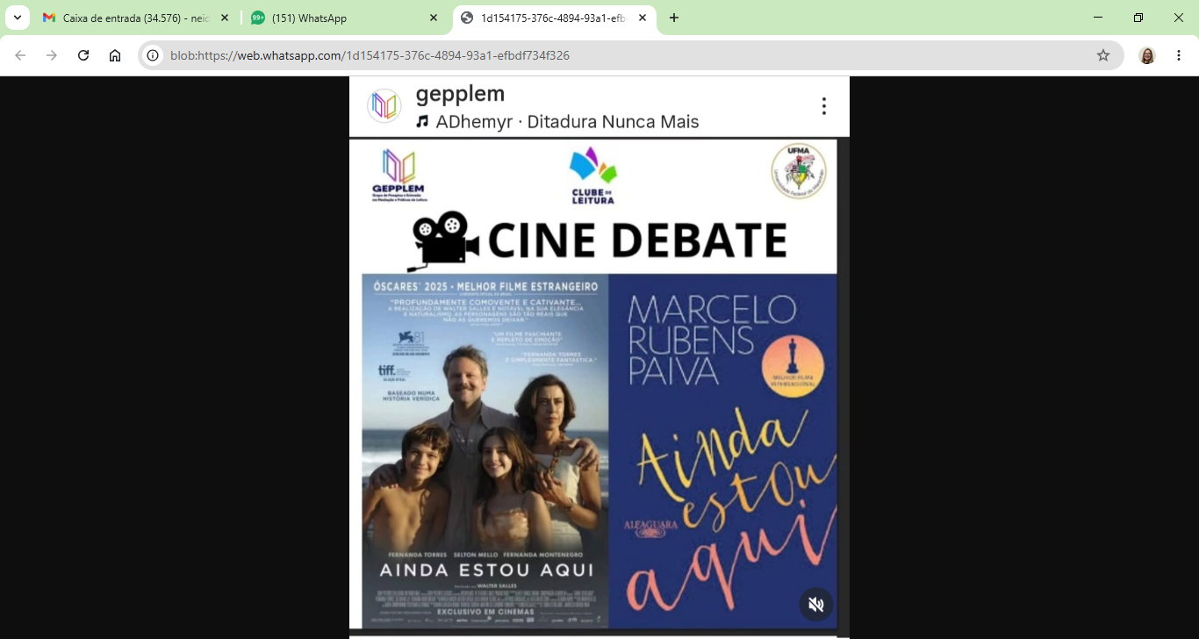
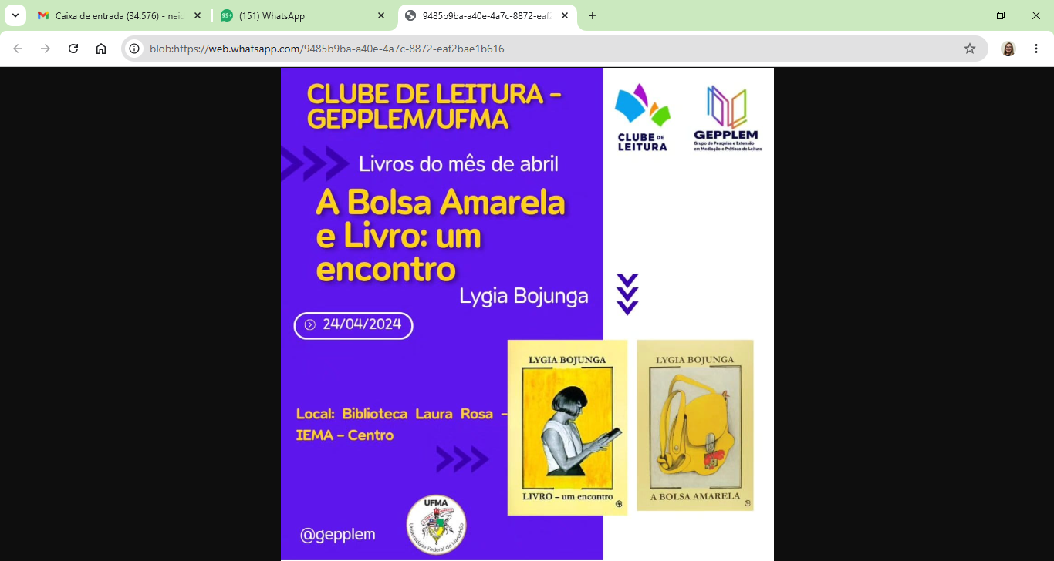

GEPPLEM: Ações extensionistas de Mediação de Leitura
O Grupo de Pesquisa e Extensão em Mediação e Práticas de Leitura articula ensino, pesquisa e extensão em torno da leitura como prática social, cultural e política.
Clube de Leitura
Ação itinerante em espaços formais e não formais, promovendo a bibliodiversidade, a democratização da leitura e a formação de mediadores

Slide 13
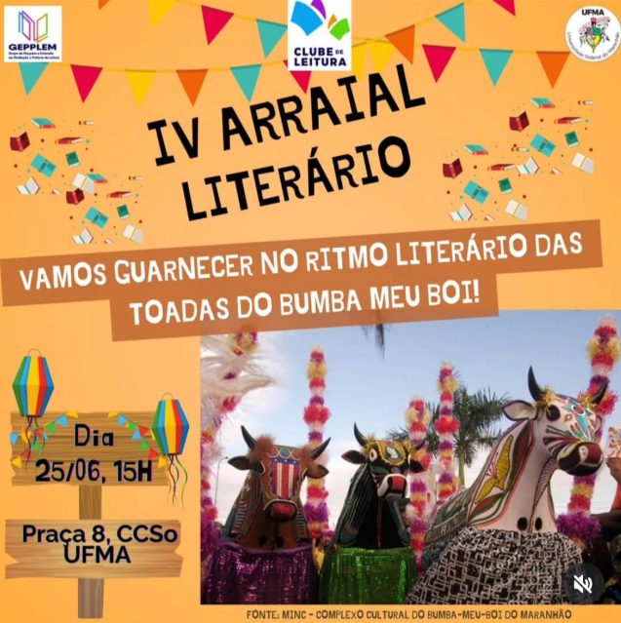
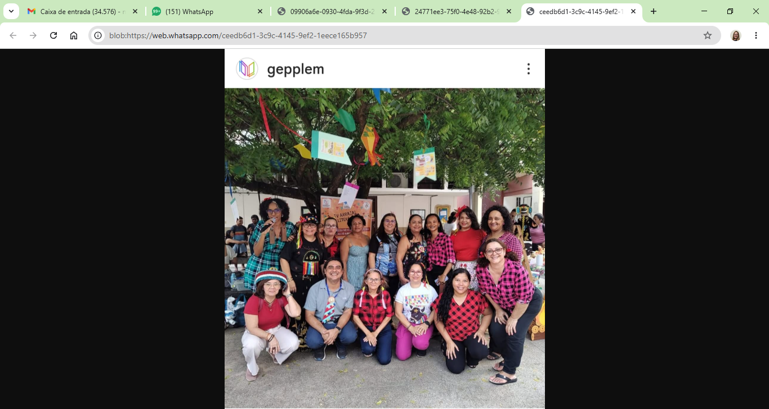
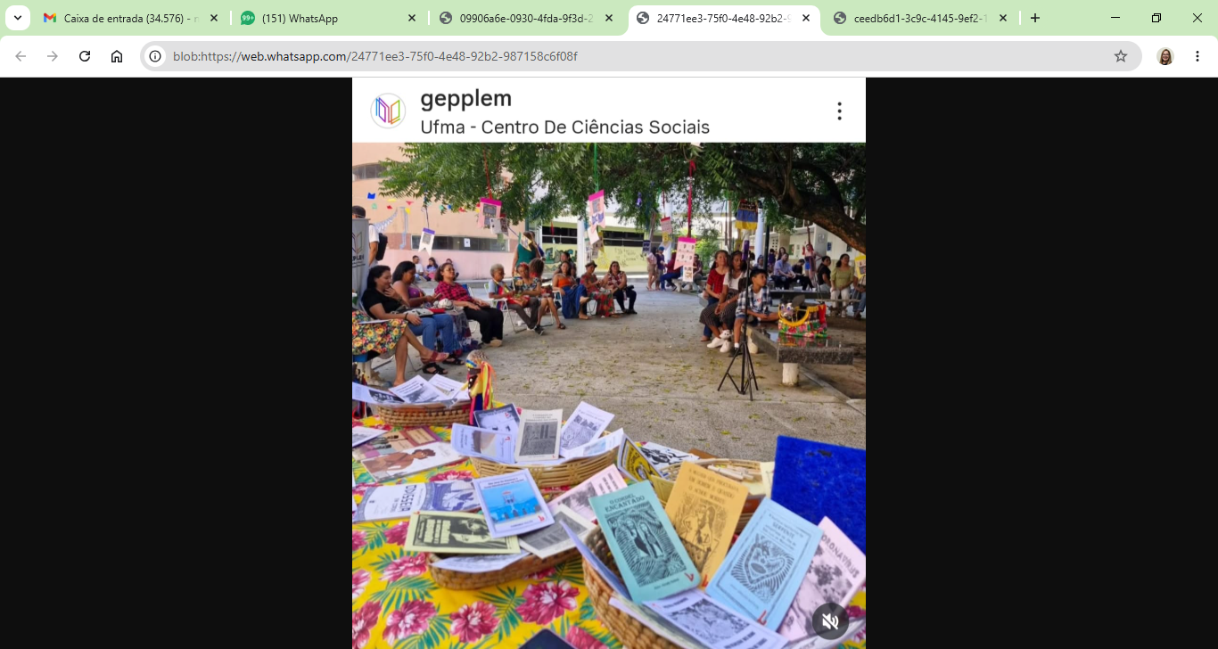
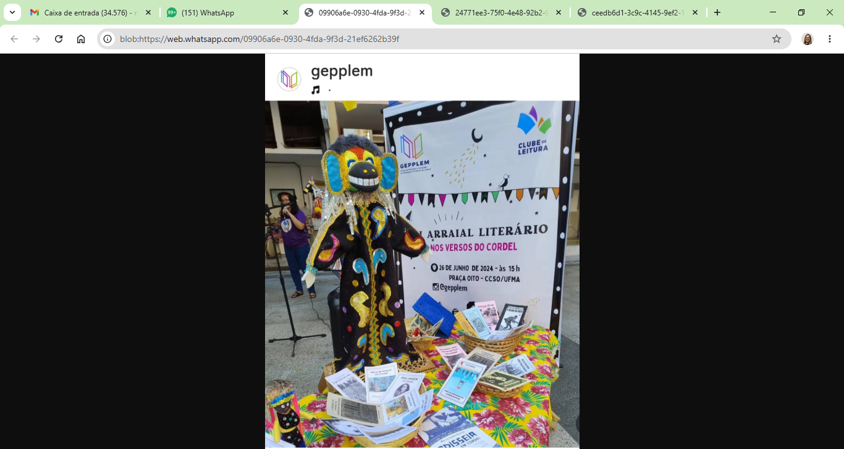
GEPPLEM: Ações extensionistas de Mediação de Leitura
O Grupo de Pesquisa e Extensão em Mediação e Práticas de Leitura articula ensino, pesquisa e extensão em torno da leitura como prática social, cultural e política.
Arraial da Leitura
Integra literatura, cultura maranhense e identidade local - "Árvore de Livros" na Praça Oito/UFMA.

Slide 14
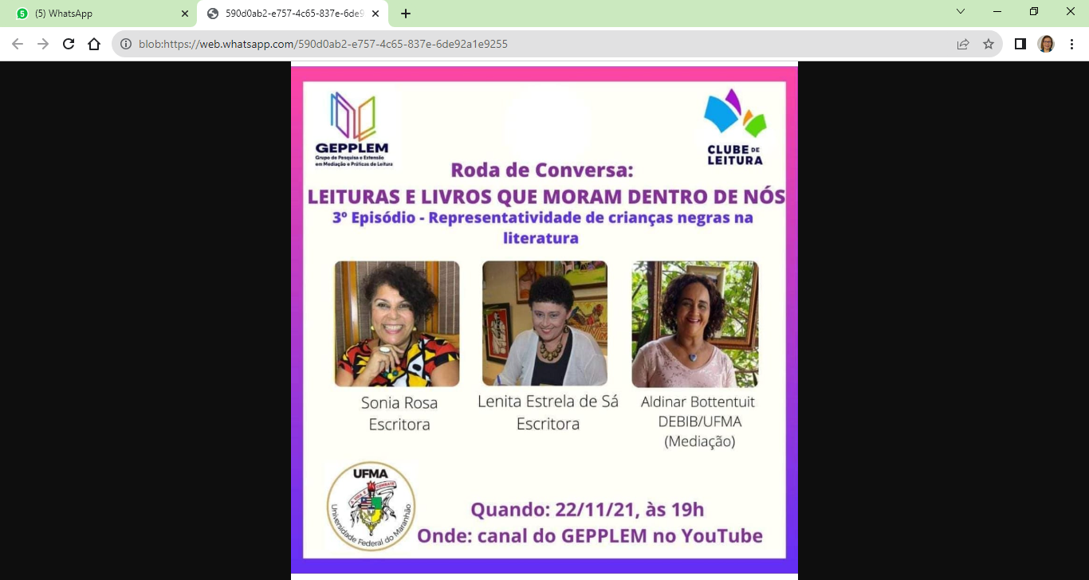
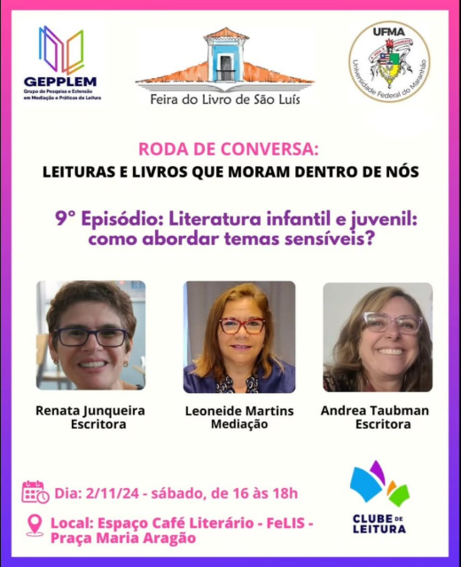
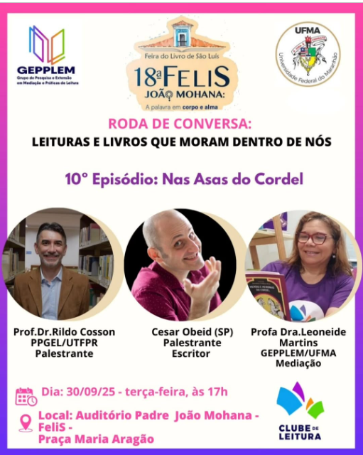
GEPPLEM: Ações extensionistas de Mediação de Leitura
O Grupo de Pesquisa e Extensão em Mediação e Práticas de Leitura articula ensino, pesquisa e extensão em torno da leitura como prática social, cultural e política.
Roda de Conversa “Leituras e Livros que moram dentro de nós” – integra a programação da Feira de Livros de São Luís (FELIS)

Slide 15
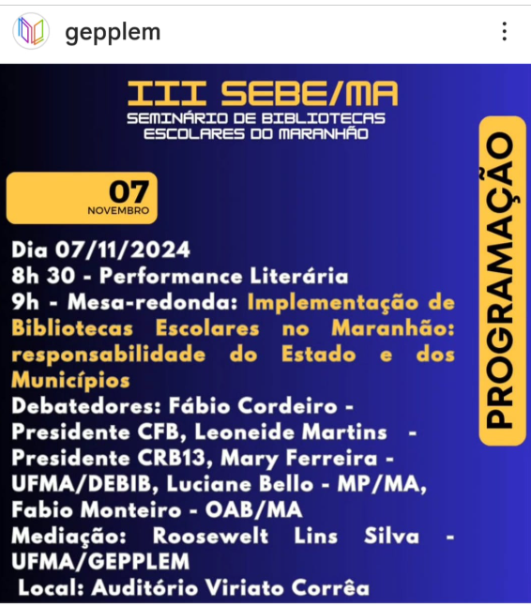
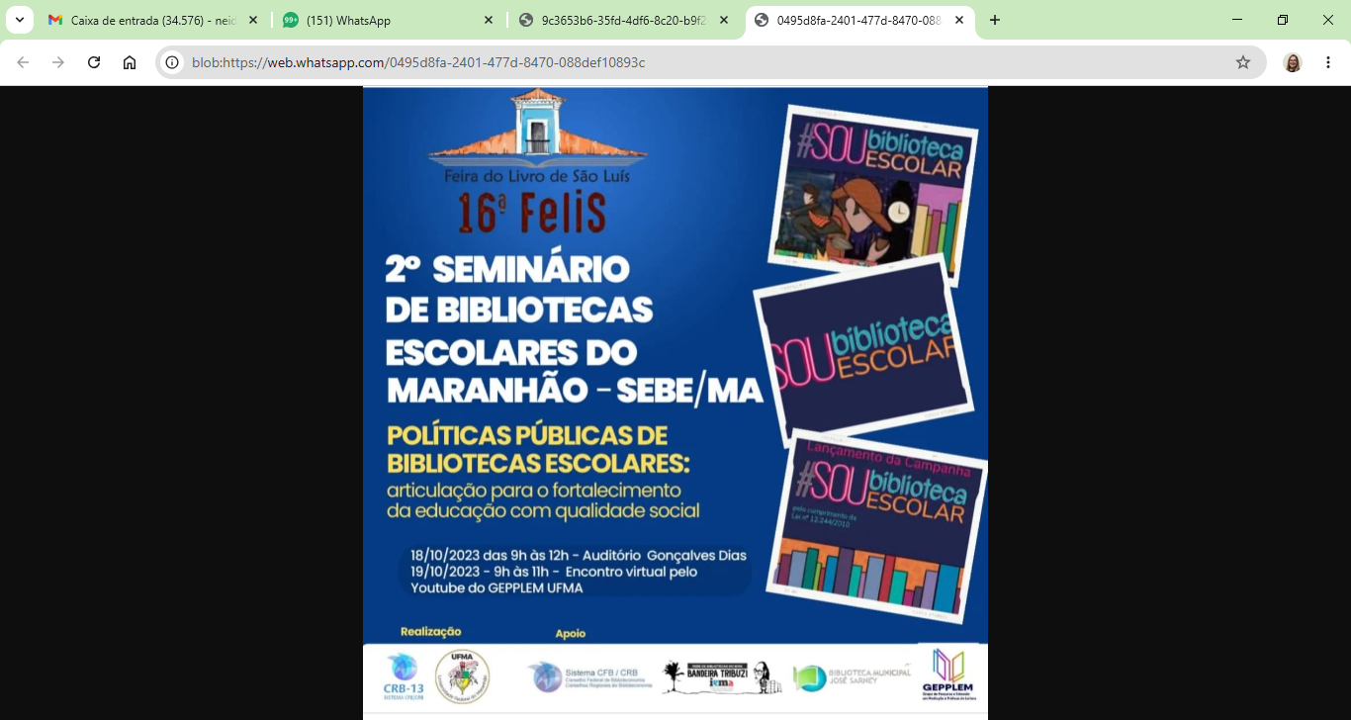
GEPPLEM: Ações extensionistas de Mediação de Leitura
O Grupo de Pesquisa e Extensão em Mediação e Práticas de Leitura articula ensino, pesquisa e extensão em torno da leitura como prática social, cultural e política.
SEBE/MA
Seminário de Bibliotecas Escolares do Maranhão – debate sobre políticas
públicas de biblioteca, em parceria com o CRB13 – integra a programação da
Feira de Livros de São Luís

Slide 16
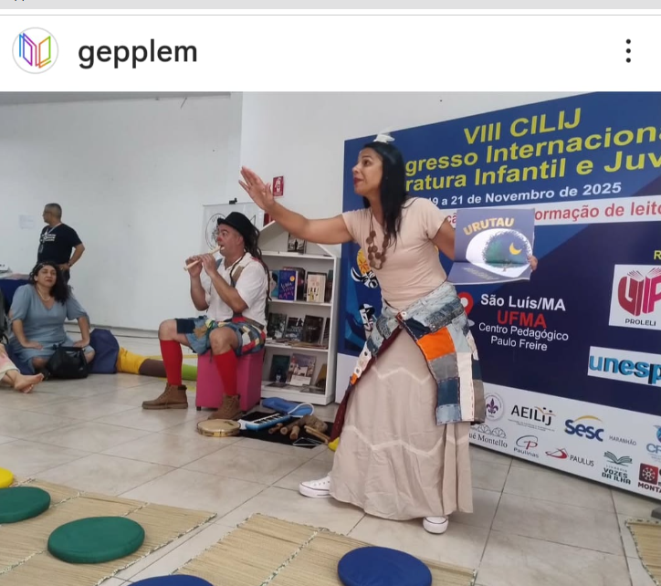
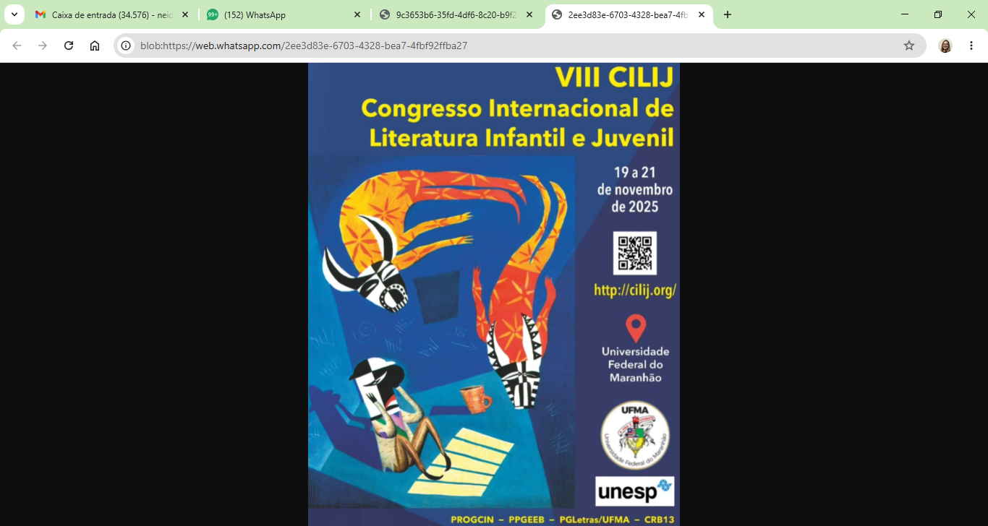
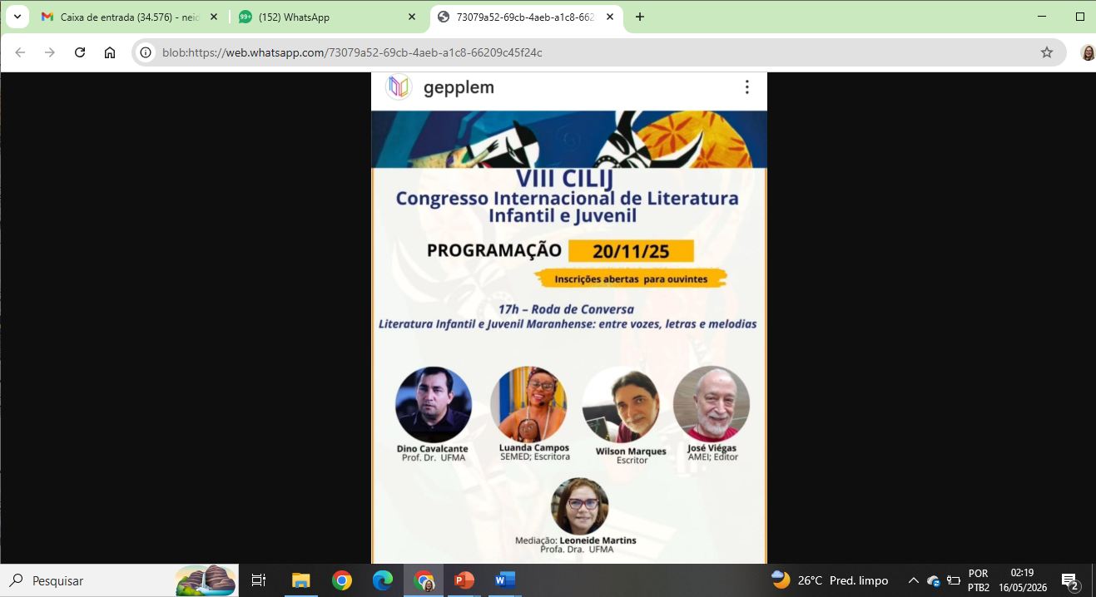
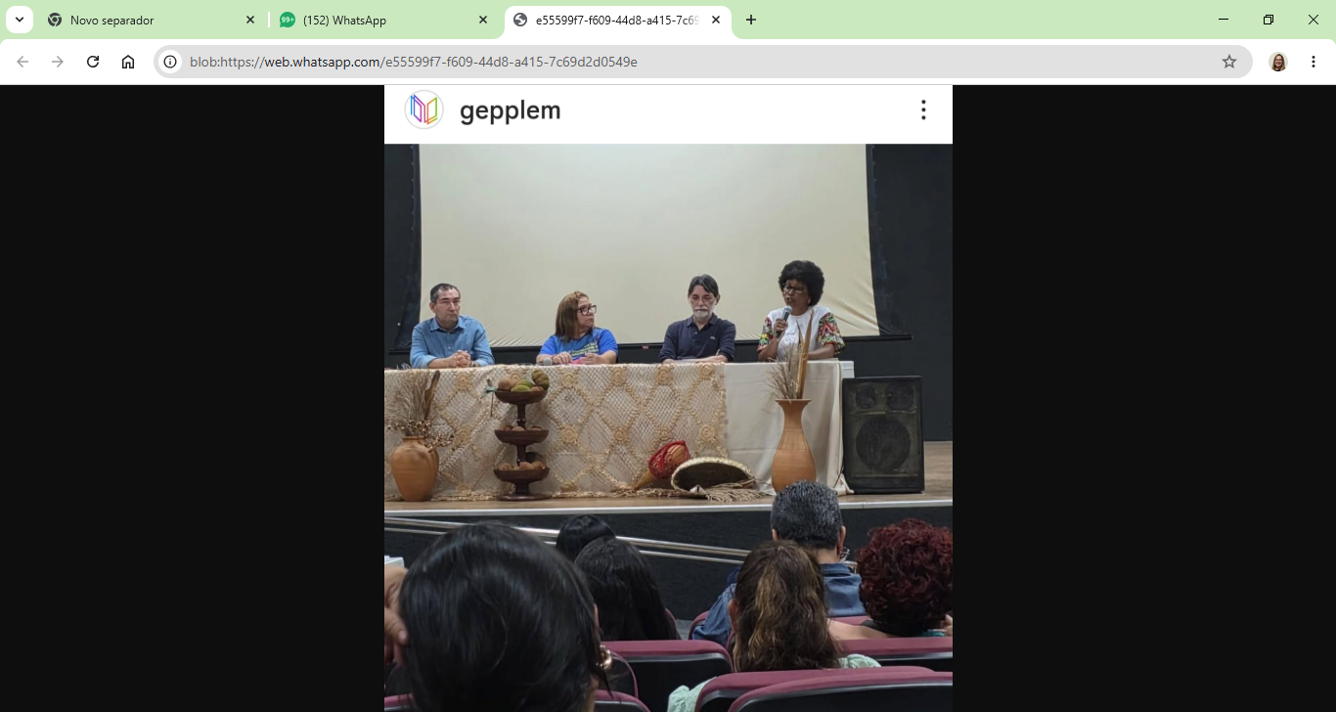
GEPPLEM: Ações extensionistas de Mediação de Leitura
O Grupo de Pesquisa e Extensão em Mediação e Práticas de Leitura articula ensino, pesquisa e extensão em torno da leitura como prática social, cultural e política.
CILIJ 2025 – Parceria entre GEPPLEM e PROLELI/Unesp
VIII Congresso Internacional de Literatura Infantil e Juvenil, com palestrantes do Brasil, Portugal e Chile – participação de 800 congressistas

Slide 17
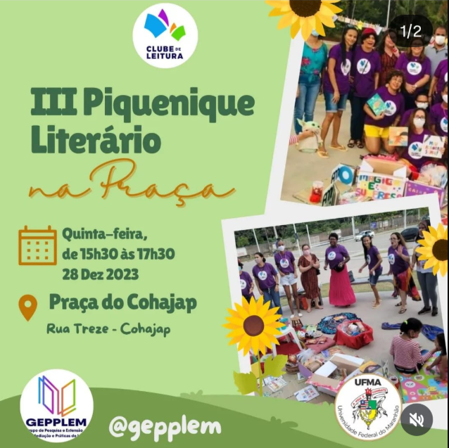
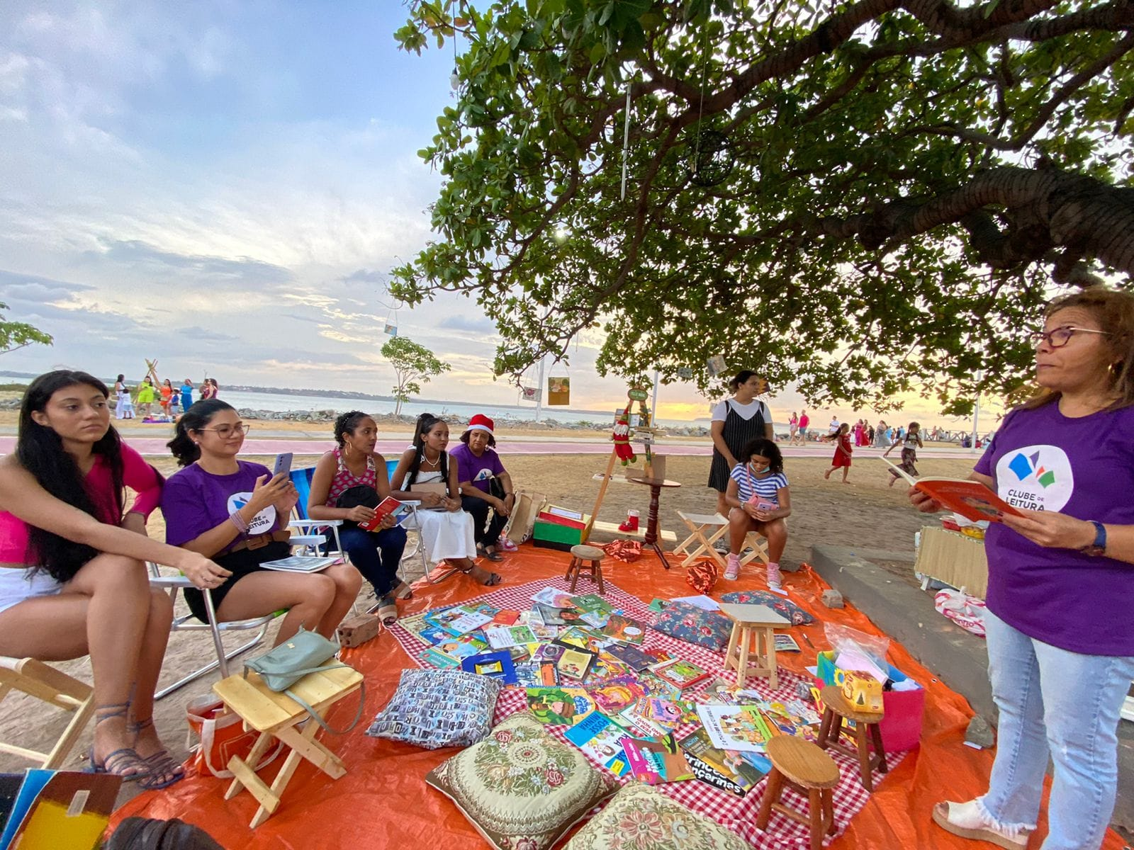
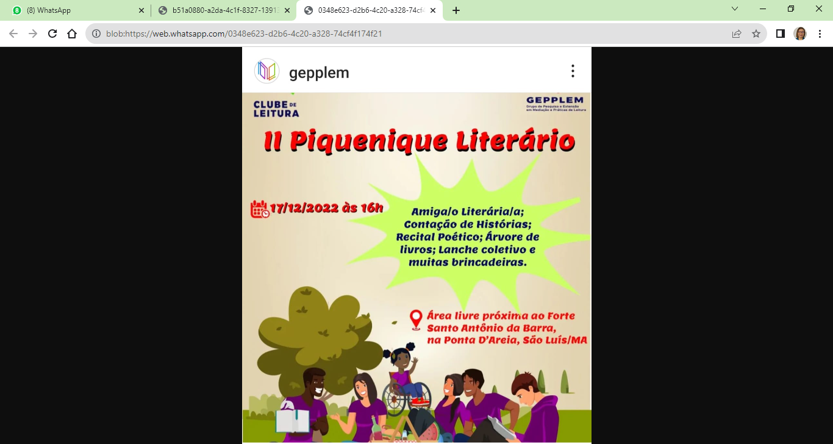
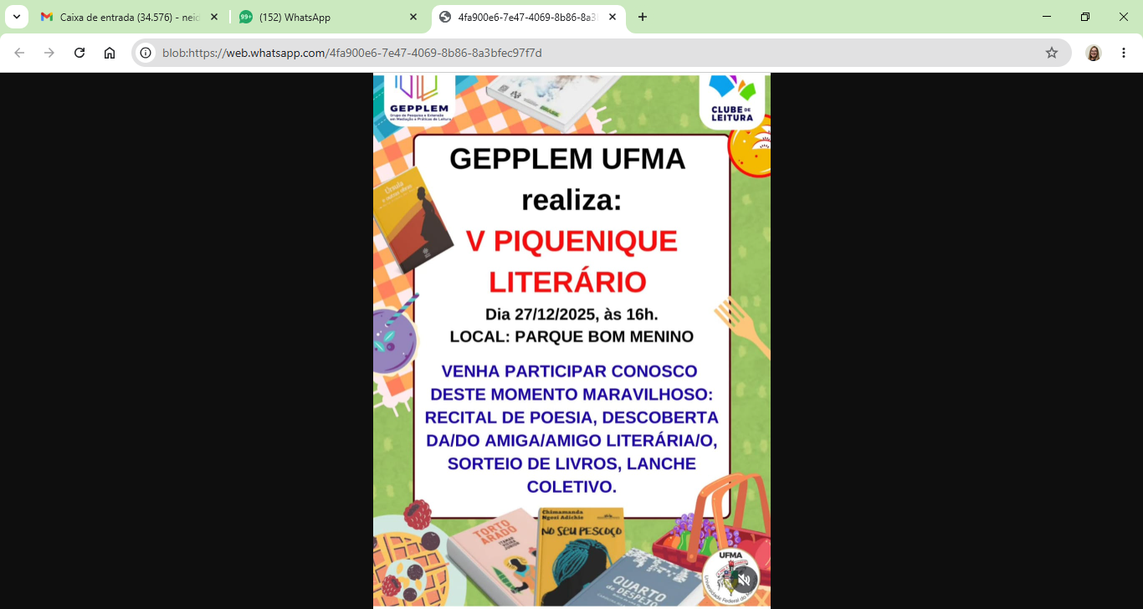
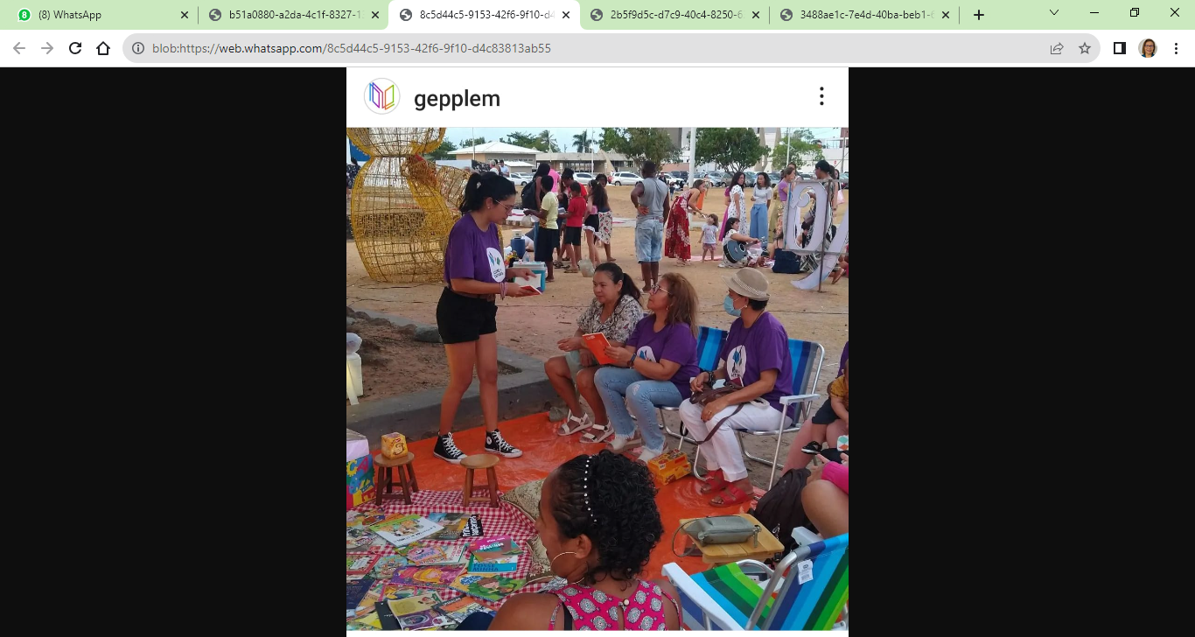
GEPPLEM: Ações extensionistas de Mediação de Leitura
Confraternização de encerramento do ano letivo das atividades do GEPPLEM que une afetos e leituras literárias – troca de livros – Amiga(o) Literária(o)
PIQUENIQUE LITERÁRIO

Slide 18
Perspectivas da Biblioteconomia - UFMA
O legado extensionista do Curso de Biblioteconomia da UFMA reafirma a biblioteca como espaço de aprendizagem ativa e o bibliotecário como educador comprometido com a transformação social.
Parcerias Interdisciplinares
Integração Digital
Fortalecer colaborações com Pedagogia, Comunicação Social e Tecnologia da Informação.
Incorporar ferramentas digitais, plataformas online e recursos multimídia à formação e à mediação.
Políticas Públicas
Pós-Graduação e Pesquisa
Pressionar pelo cumprimento da Lei nº 12.244/2010 (alterada em 2024) e da Lei estadual nº 12.647/2025.
Ampliar o Programa de Pós-Graduação em Ciência da Informação da UFMA para a Biblioteconomia Educativa.

Slide 19
Considerações Finais
📋 Perfil Profissional Ampliado
O egresso é concebido como mediador do conhecimento, gestor cultural e agente de inclusão social, comprometido com diversidade e justiça informacional.
🌿 Extensão como Formação
A curricularização da extensão amplia competências técnicas, éticas e sociopolíticas, fortalecendo a formação integral e o princípio da indissociabilidade.
🔍 GEPPLEM como Eixo Articulador
O GEPPLEM consolida a extensão universitária como prática dialógica, reafirmando bibliotecas públicas, escolares e comunitárias como territórios de aprendizagem e de leitura.
🎯 Eixo Estruturante
A Biblioteconomia Educativa constitui eixo estruturante da formação profissional no curso da UFMA, integrando crítica, ética política e responsabilidade social.
“O legado do Curso de Biblioteconomia da UFMA reafirma a biblioteca como espaço de aprendizagem ativa e o bibliotecário como educador comprometido com a transformação social.”
Biblioteconomia Educativa na UFMA • Profa. Dra. Leoneide Martins

Slide 20
Referências
BRASIL. Resolução CNE/CES nº 7/2018. Diretrizes para a Extensão na Educação Superior.
Brasília: MEC, 2018.
CAMPELLO, B. S. A biblioteca escolar como espaço de aprendizagem. Belo Horizonte: Autêntica, 2008.
LANKES, R. D. Expect more: melhores bibliotecas para um mundo complexo. São Paulo: FEBAB,
2016.
ORTEGA Y GASSET, J. A missão do bibliotecário. Trad. Antonio Houaiss. Rio de Janeiro: Casa da
Moeda, 1945.
PERROTTI, E. A biblioteca escolar e a cultura. In: CASTRILLÓN, S. O direito de ler e escrever.
Belo Horizonte: Autêntica, 2007
PERROTTI, E.; PIERUCCINI, I. A mediação cultural como categoria autônoma. Informação &
Informação, v. 12, n. 1, 2007.
PETIT, M. Os jovens e a leitura: uma nova perspectiva. São Paulo: Editora 34, 2008.
PETIT, M. Ler o mundo: experiências de transmissão cultural. São Paulo: Editora 34, 2019.
UNIVERSIDADE FEDERAL DO MARANHÃO. Centro de Ciências Sociais. Departamento de
Biblioteconomia. Projeto pedagógico do curso de Biblioteconomia. São Luís, 2025.
Biblioteconomia Educativa na UFMA • Profa. Dra. Leoneide Martins

Slide 21
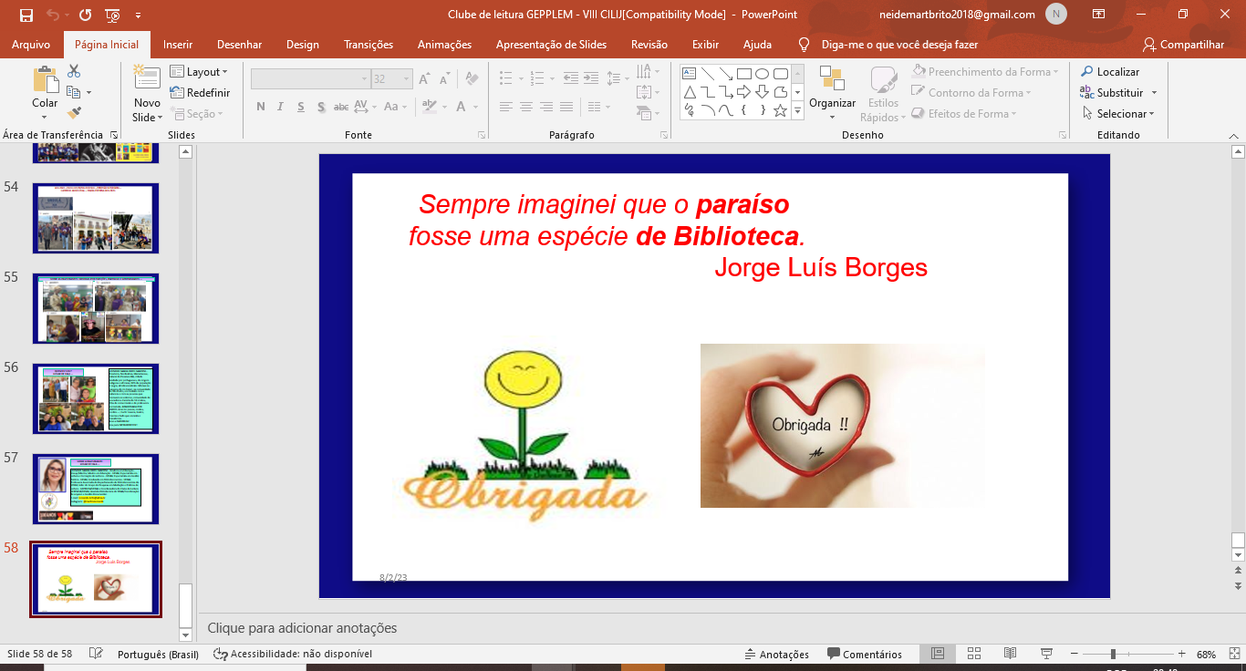
Biblioteconomia Educativa na UFMA
Legados e Perspectivas
Profa. Dra. Leoneide Maria Brito Martins
Curso de Biblioteconomia - UFMA
leoneide.brito@ufma.br
@martinsleoneide
@gepplem

